Slide 1





SPID
Sistema Pubblico
d'Identità Digitale
Punto di facilitazione digitale AnciLab

Slide 2
Indice
CHE COS’È SPID?
1.
A COSA SERVE?
2.
COME SI ATTIVA?
3.

Slide 3


CHE COS’È SPID?

Slide 4

1. Che cos'è SPID?
Il Sistema Pubblico di Identità Digitale è uno strumento di identificazione digitale che permette di accedere ai servizi online della
Pubblica Amministrazione e di enti privati aderenti.

Slide 5


1. Che cos'è SPID?
Cos’è l’identità digitale?
È un sistema di chiavi di accesso: i servizi che ne usufruiscono le usano per identificarci quando erogano un servizio.
NON è l’insieme di informazioni presenti online su una certa persona.

Slide 6
A COSA SERVE LO SPID?

Slide 7

2. A cosa serve SPID?
Sito SPID: Cos'è SPID - Spid
ACCESSO UNIFICATO: un’unica identità digitale per accedere a una vasta gamma di servizi online.
SEMPLIFICAZIONE: semplifica l’interazione con la Pubblica Amministrazione.
SICUREZZA: SPID garantisce la protezione dei dati attraverso livelli di autenticazione.
ACCESSO EUROPEO: accesso ai servizi pubblici nei paesi dell’Unione Europea.

Slide 8
COME SI ATTIVA SPID?

Slide 9

3. Come si attiva SPID?
Aver compiuto 18 anni.
Avere un documento italiano valido (carta d’identità, patente, passaporto).
Avere la tessera sanitaria/tesserino codice fiscale o certificato di attribuzione di uno dei due.
Avere un’ indirizzo email e un numero di cellulare.
Scegliere un gestore di identità abilitato e registrarsi presso il loro sito.

Slide 10

3. Come si attiva SPID?
Che cos’è un gestore di identità?
Ente autorizzato a:
Fornire identità digitali.
Autenticare gli utenti SPID.
Quindi:
Verifica l’identità.
Rilascia credenziali SPID per accedere ai servizi PA e enti aderenti.

Slide 11
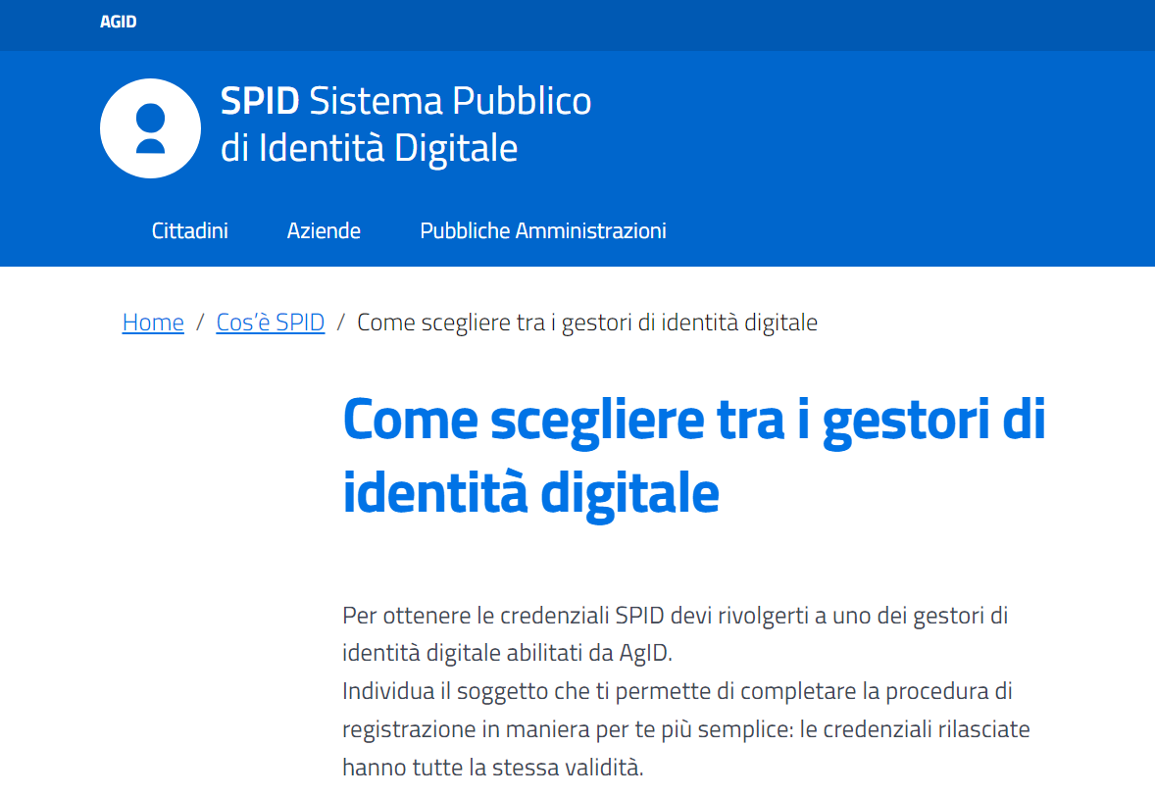
3. Come si attiva SPID?
Il sito di SPID offre la possibilità di comparare i vari gestori di identità.
Come scegliere tra i gestori di identità digitale - Spid

Slide 12
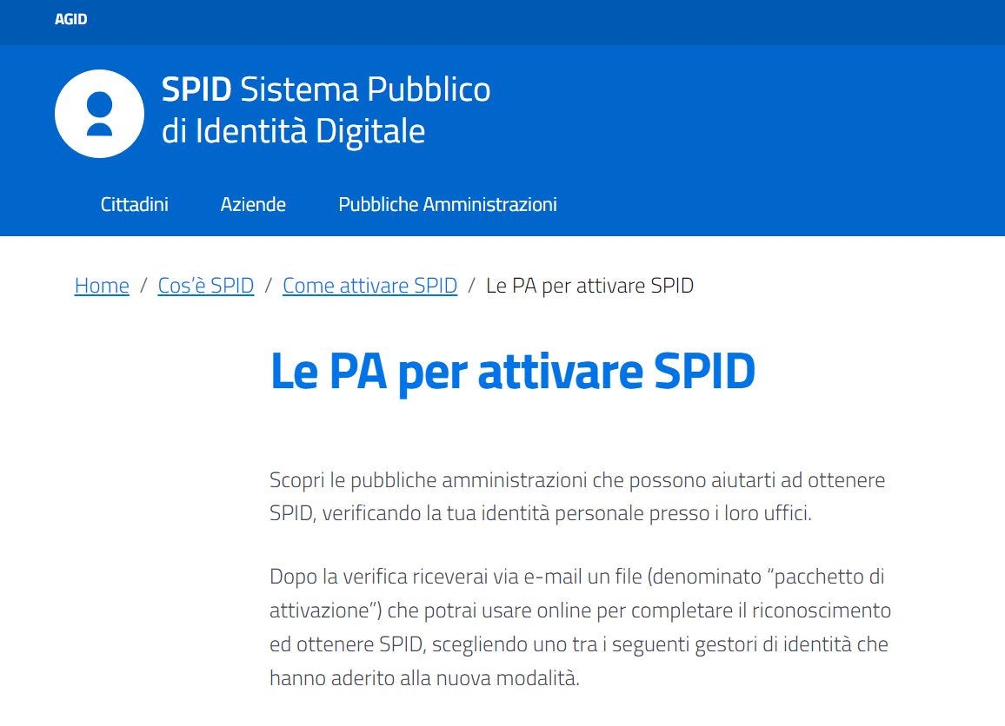
3. Come si attiva SPID?
Alternativamente ci si può recare presso una delle pubbliche amministrazioni che svolgono le pratiche di identificazione.

Slide 13
3. Come si attiva SPID?
Come si può fare il riconoscimento?
Il gestore effettua la verifica dell’ identità tramite procedura di riconoscimento :
Di persona presso uffici dei gestori di identità, pubbliche amministrazioni aderenti o attività commerciali di privati in convenzione con gestori di identità.
via webcam, con operatore o con un selfie audio-video, insieme al versamento di una somma simbolica tramite bonifico bancario;
con Carta d’Identità Elettronica (CIE) o passaporto elettronico attraverso le app dei gestori;
con CIE, Carta Nazionale dei Servizi (CNS) o la tessera sanitaria, oppure con firma digitale grazie all’ausilio di un lettore (ad esempio la smart card) e del relativo pin.

Slide 14


3. Come si attiva SPID?
Le differenze tra livelli di sicurezza
A seconda del gestore può variare il livello di sicurezza garantito:
Livello 1: Accedi con il tuo nome utente e password.
Livello 2: Accedi con nome utente e password, più un codice temporaneo (OTP) che ricevi sul tuo smartphone o tablet, oppure usando un’ applicazione specifica.
Livello 3: Accedi con nome utente e password, più altre misure di sicurezza aggiuntive, come una smart card o altri dispositivi fisici forniti dal gestore dell’identità.

Slide 15
Precisiamo: in cosa SPID e CIE si differenziano?
 | SPID | CIE
ACCESSO | Nome utente e password | Microchip contactless
SICUREZZA | 3 livelli di sicurezza (OTP e dispositivi fisici) | 3 livelli di sicurezza (PIN e PUK)
RILASCIO | Gestori di identità | Comune di residenza e emessa da Poligrafico e Zecca dello Stato
UTILIZZO | Servizi online sia pubblici che privati | Principalmente accesso ai servizi della PA

Slide 16
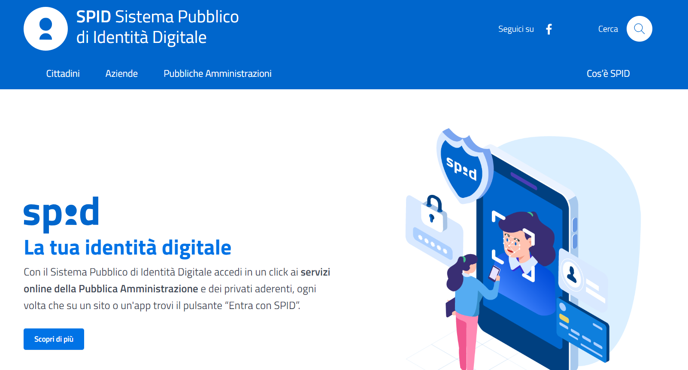
PER ULTERIORI INFORMAZIONI:

Slide 17
Avete usufruito del servizio:
SPID – Che cos'è, a cosa serve e come si attiva
Punto di facilitazione digitale AnciLab

Slide 18


GRAZIE PER L’ATTENZIONE!

